Slide 1
PALACIO DE TAJ MAHAL ARQUITECTURA INDIA ISLÁMICA
HISTORIA DE AMOR
Obra cumbre de la arquitectura mongol, el Taj Mahal está considerado como uno de los más bellos edificios del mundo.
Fue levantado en Agra, al norte de la India, por iniciativa del emperador Shah Jahan, en memoria de su esposa Muntaz Mahal.

Slide 2
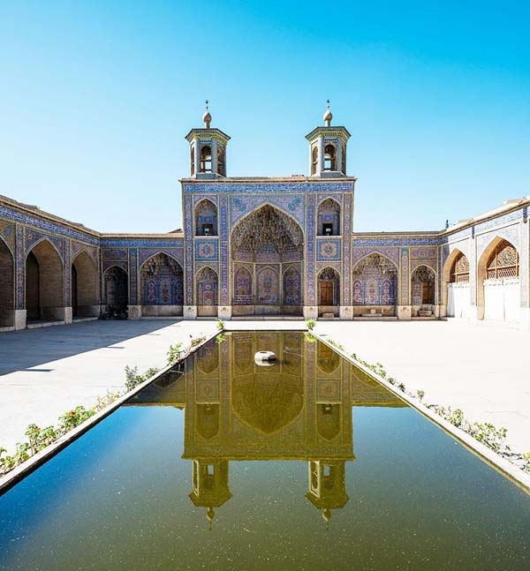
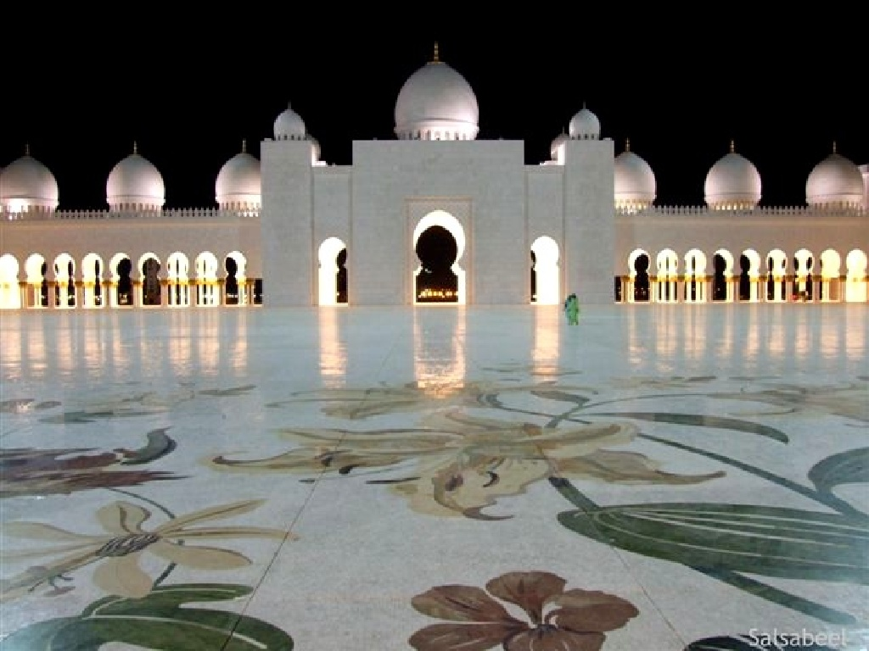

Slide 3
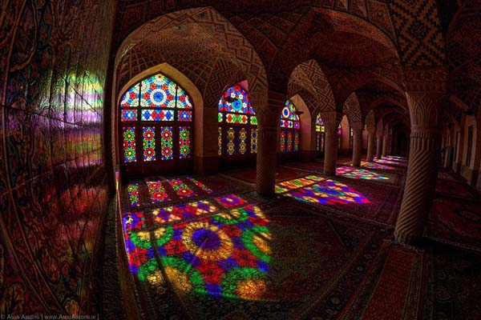

Slide 4
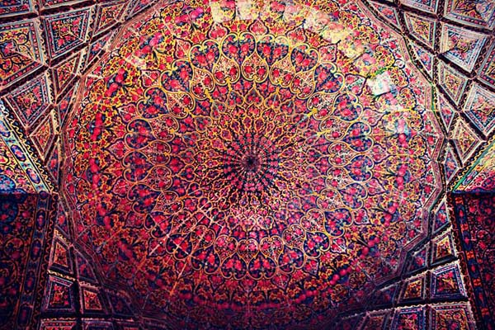

Slide 5
LA LEYENDA DEL PALACIO REAL
Esta historia real comienza en 1607.
Príncipe heredero del Gran Imperio Mongol Shah Jahan conoce a una joven persa-musulmana: Ajumad (Muntaz Mahal) de quien se enamoró profundamente.
Se conocieron cuando él era un príncipe heredero de quince años, ella una adolescente de catorce; la leyenda dice que la joven vendía bagatelas cuando se vieron por primera vez. Se llamaba Ajumad. Era bella, inteligente y culta, pero las razones de estado interfirieron con la temprana pasión: el príncipe fue obligado a tomar por esposa a una princesa como él, hija del rey de Persia. Pero la ley musulmana vino en su ayuda: permitiendo que un hombre tuviera cuatro esposas.
Es ella la nueva princesa de 19 años y segunda esposa de este emperador, se casaron en la ciudad de Agra, unos 200 Km. al sureste de Delhi, India.

Slide 6
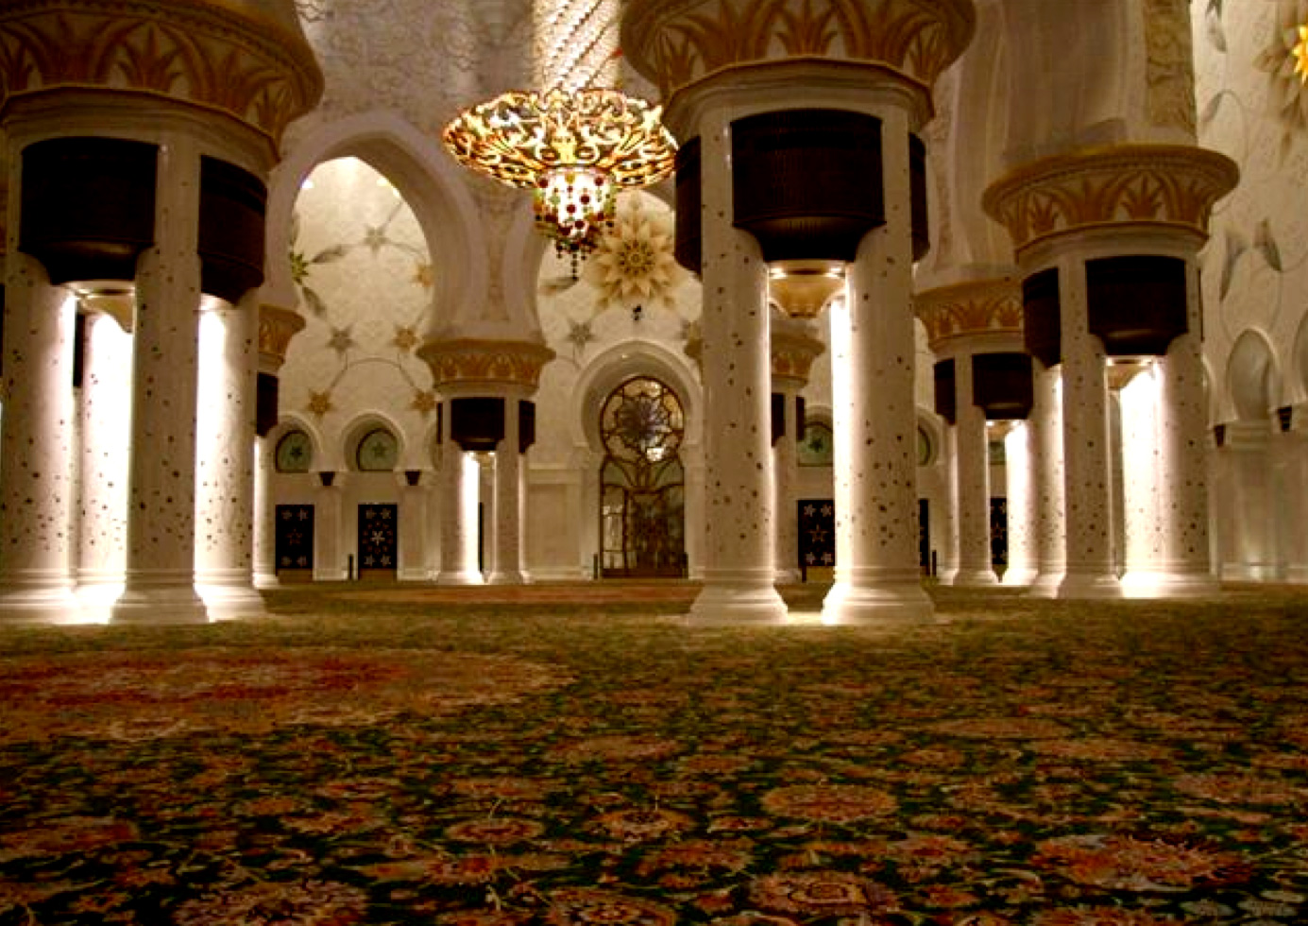
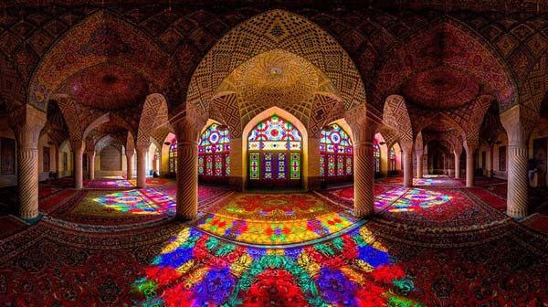

Slide 7
Consultando con los astrólogos de la corte, se llegó al día del casamiento. Sha Jahan, por fin pudo reunirse con su amada en el año 1612, después de cinco años impedido de verla.
Poco después, el nombre de ella sería cambiado por otro: Muntaz Mahal, qué significa, literalmente, ‘la elegida del palacio’. En 1631, Tras 19 años de matrimonio y de una vida de gran amor, Muntaz fallece, luego de dar a luz a una niña. El emperador recibe un pedido de su adorada esposa antes de morir:
Que construyera su tumba;
Que se casara otra vez;
Que fuera bueno con sus hijos;
Que visitara su tumba cada año en el aniversario de su muerte.

Slide 8
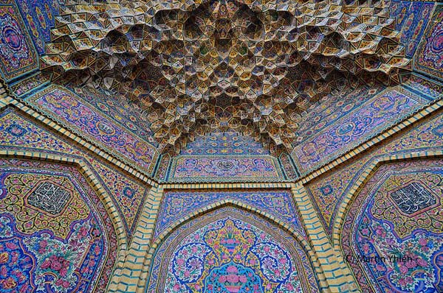
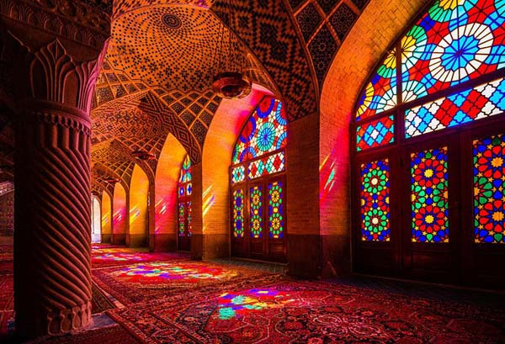

Slide 9
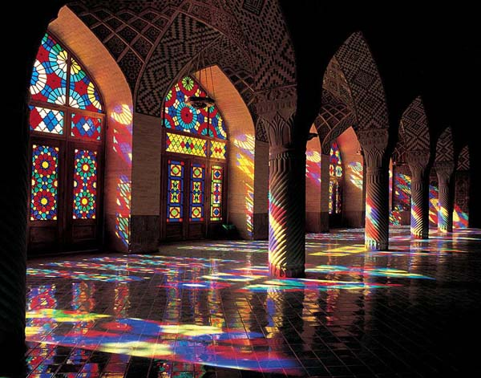

Slide 10
El emperador y amante esposo se sintió morir también. Su tristeza era tan profunda que se encerró en sus habitaciones ocho días con sus ocho noches, sin probar comida ni beber. Al cabo de ese tiempo, pálido y envejecido, salió y ordenó que se cumpliera el luto en todo el reino. Prohibió usar vestimentas de colores, tocar música, usar perfumes y joyas, y hasta llegó a prohibir la sonrisa entre los súbditos.
Mientras tanto, Jahan hizo un juramento: Mahal tendría la tumba más hermosa que el mundo, en testimonio de su amor y para que el recuerdo de su nombre perdurara por siempre.
Con la fusión de la tradición hindú y la persa-musulmana dando forma en mármol blanco, se obtuvo como resultado la construcción de la tumba de la “elegida del Palacio”.
Este patrimonio de la humanidad fue emplazado en los bancos del río Yamuna en 1631. Se emplearon veinte mil obreros y los materiales fueron transportados mediante elefantes (1.000) los 300 kilómetros. Finalizando en 1653, con este gran mausoleo de amor.

Slide 11
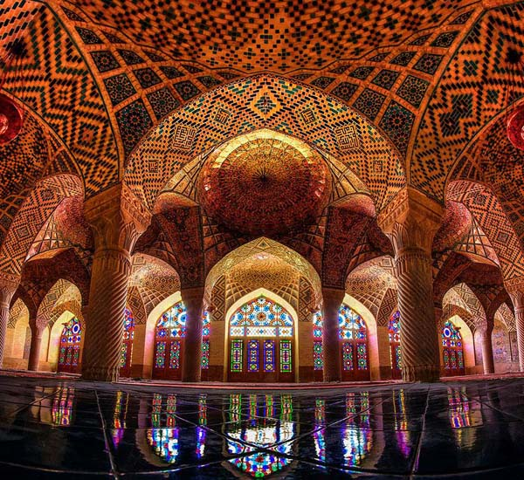
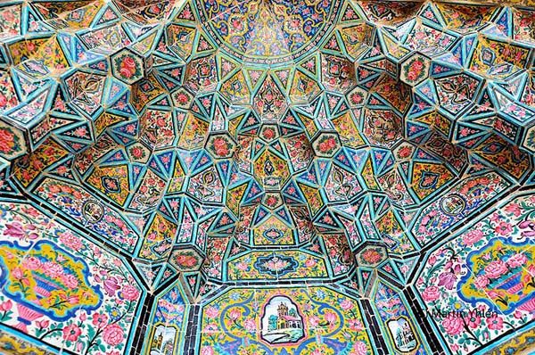

Slide 12
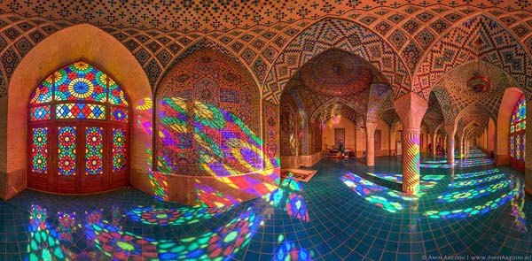
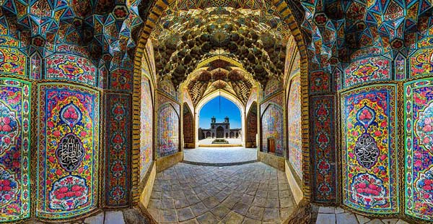

Slide 13
Este majestuoso homenaje tuvo su lado costoso para Shah Jahan quien perdido por su amor vivía para venerar a su mujer. A tal punto que esta obra fue adornada en su interior y exterior por piedras preciosas de distintos lugares: Bagdad, China, Afganistán, Tíbet, Egipto, Persia, Yemen, Rusia y Ceilán, entre otros.
Esto llevó a que el emperador caiga rotundamente en una ruina económica y luego en la pérdida de su trono. Por la disputa se desató una cruenta guerra entre los posibles herederos. Frente a ello, cuando Shah Jahan se siente muy debilitado, decide rendirse, y su hijo Aurangzeb toma el trono. Le permite seguir con vida a cambio de quedar prisionero hasta el día de su muerte.
Finalmente, fallece en 1666, el cual es enterrado en el Taj junto a su amada esposa. La historia cuenta que Sha Jahan había proyectado construir justo enfrente del Taj, una réplica exacta en mármol negro y unir ambos mausoleos mediante un distinguido puente.

Slide 14
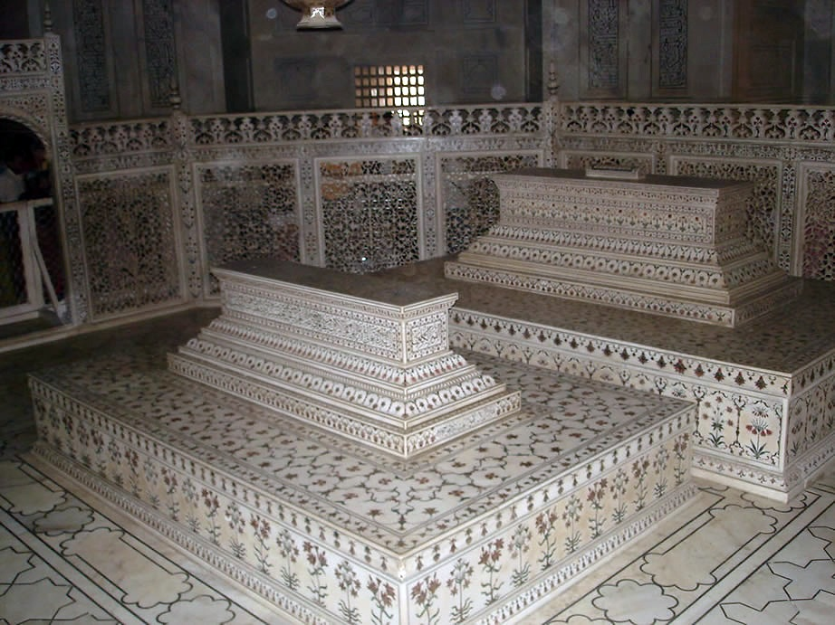
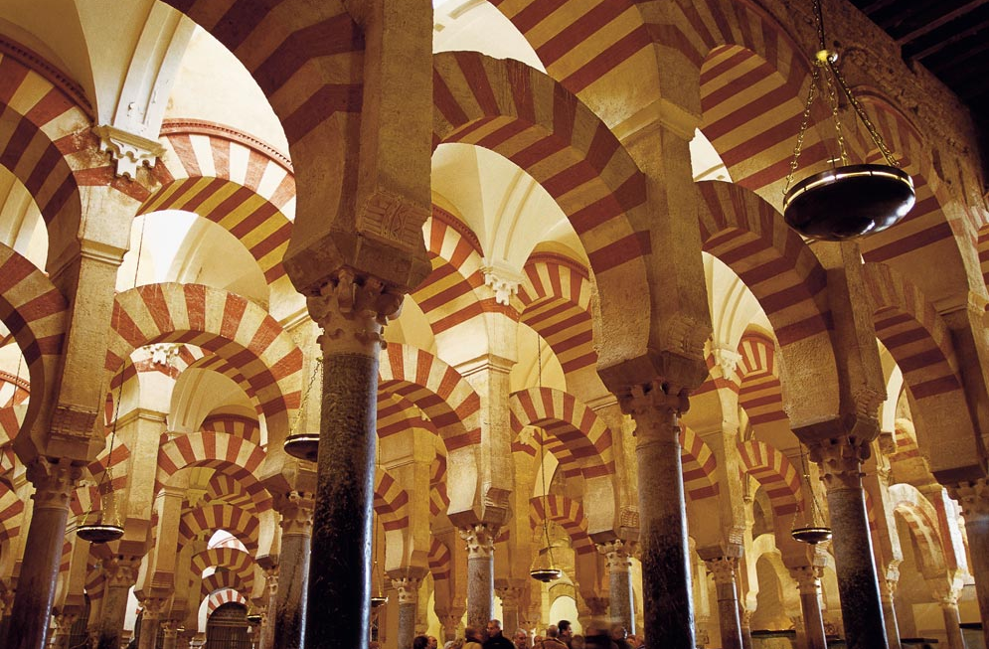
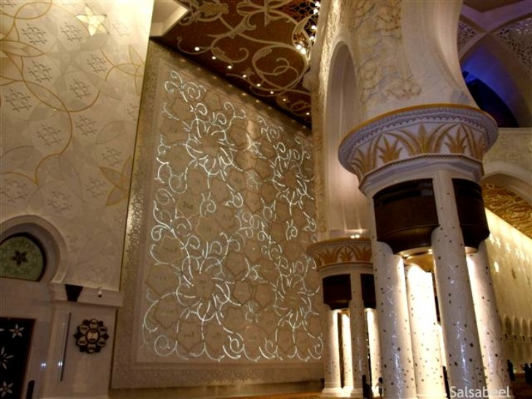

Slide 15
Hoy, el gran monumento de amor es una de las “Siete Maravillas del mundo”. Su nombre “Taj Mahal”, se traduce generalmente como “Palacio de la Corona” o “Corona del Palacio”, pero los historiadores nos afirman que su designación no es más que una abreviación del nombre de la Elegida del Palacio, Muntaz Mahal.

Slide 16
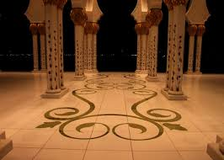
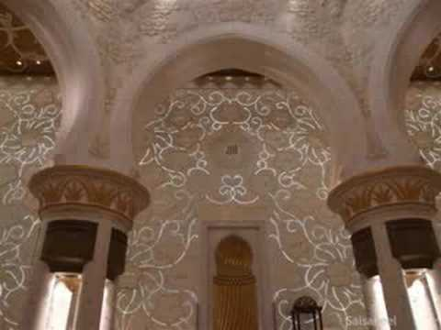
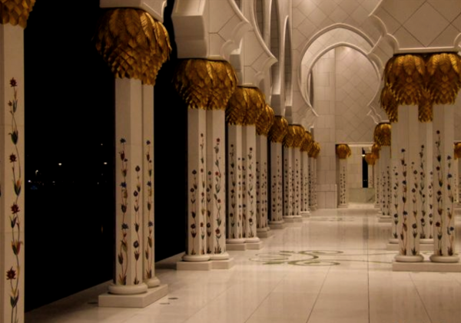
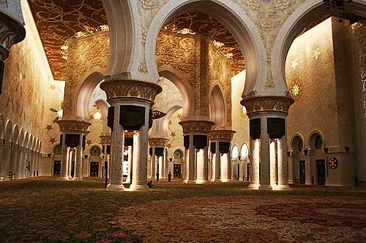

Slide 18
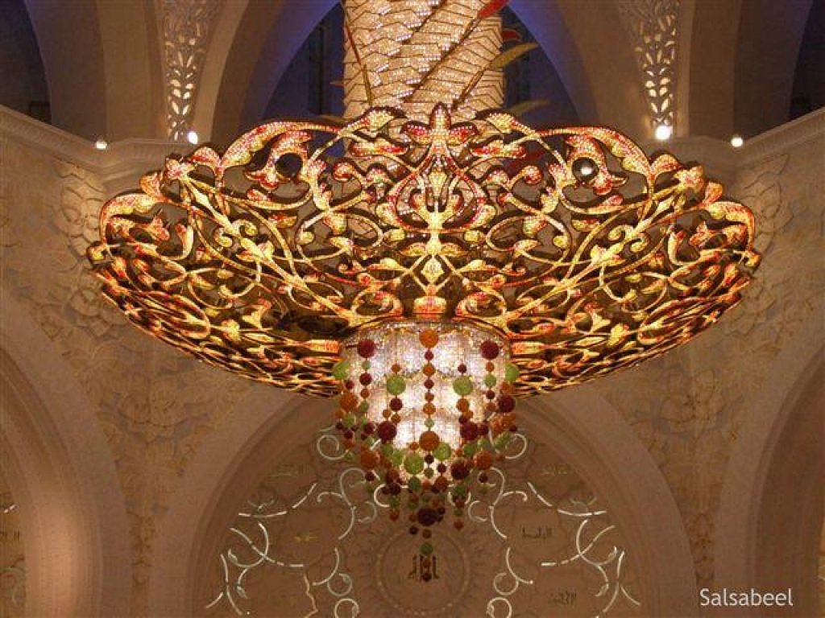

Slide 19
Se ha dicho que el Taj Mahal es un edificio construido por titanes y decorado por orfebres. La preciosa decoración y los calados de piedras semipreciosas lo hacen todavía más irreal y fabuloso; es el lugar más propicio para el largo sueño de una bella princesa

Slide 20
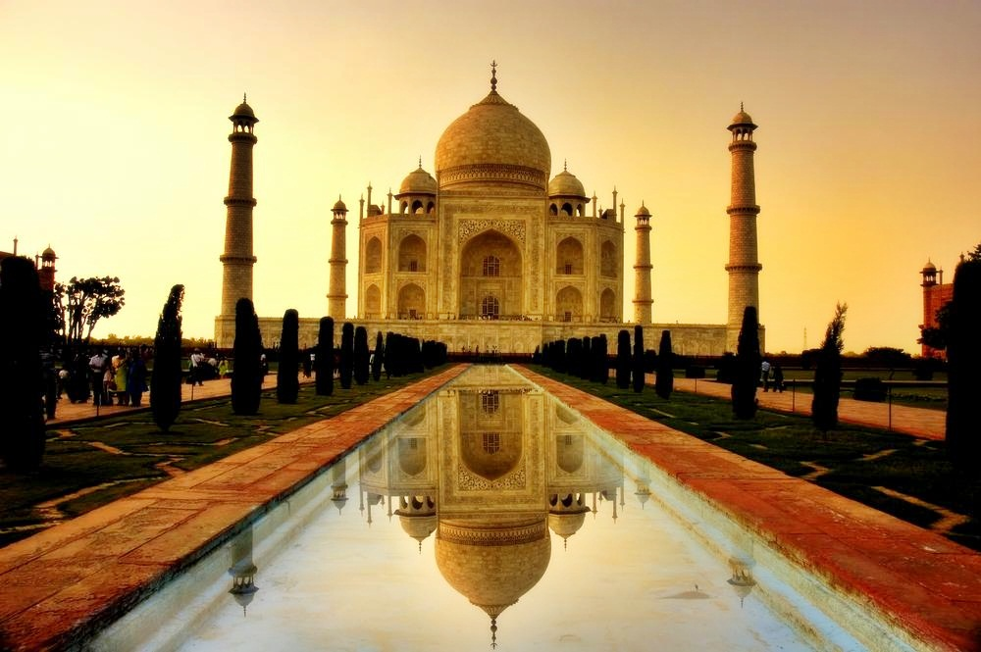
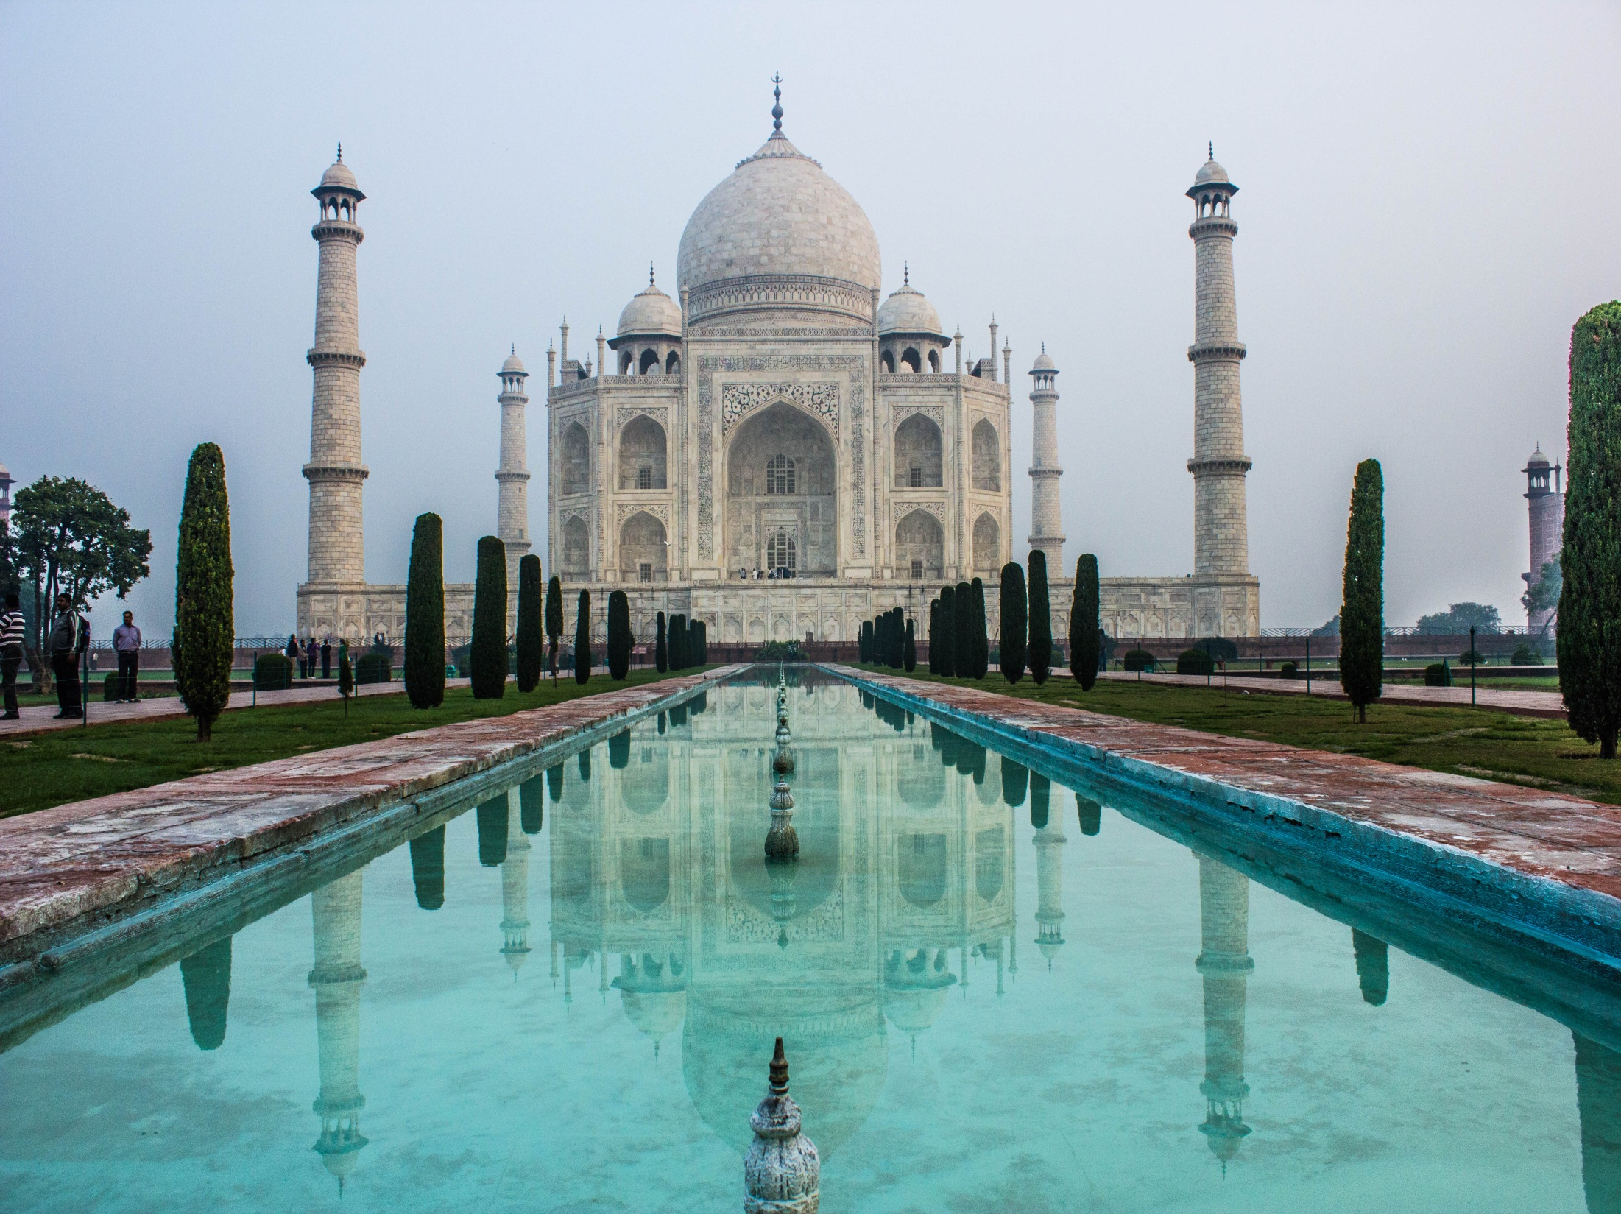

Slide 21
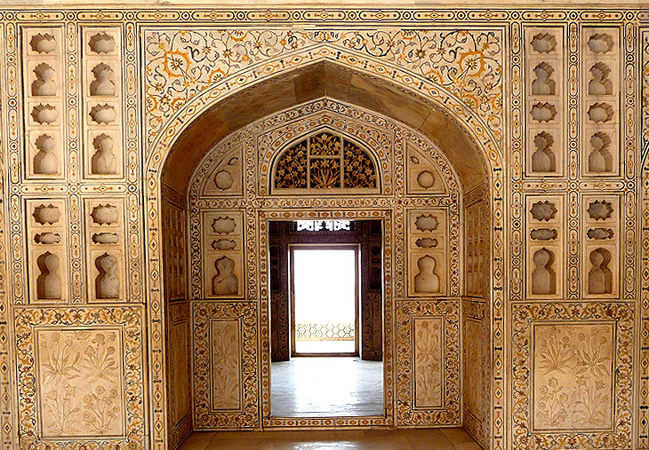
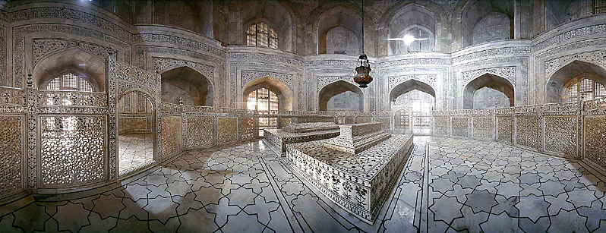
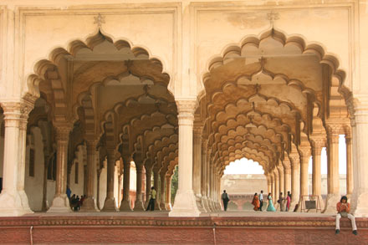

Slide 22
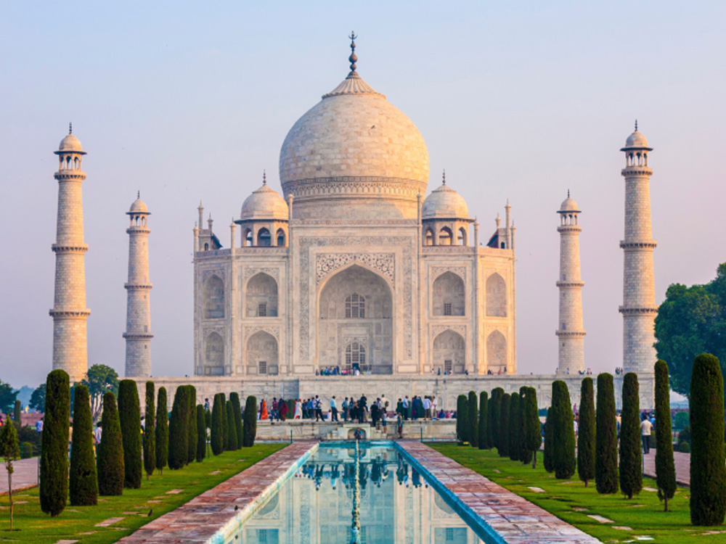

Slide 23

Cariñosamente
Cariñosamente

Slide 24







¿Te ha gustado?
Puedes ver más entrando
Aquí
Además puedes recibir powerpoints en tu correo electrónico suscribiéndote aquí:

